Slide 1
I klassen: Miljø
Å SKAPE GOD HELSE
FOR SEG SELV OG ANDRE
ROBUST UNGDOM

Slide 2
LINE-UP (5 min)
Alle stiller seg på en rekke etter: ”Hvor langt bor du fra skolen?”
Gruppeinndeling: Lag grupper med 4 elever i hver
Fordel roller: Enere, toere, treere og firere
Hver skriver sitt nummer på en lapp på pulten

Slide 3
Hvileøvelse
Nå skal du øve på å puste langsomt og rolig. Det virker beroligende på kroppen.
Finn en behagelig stilling. Plant bena i gulvet.
Siden det er første gang, skal vi følge en film på Youtube: ”Pusten og følelsene – en liten film om hvordan du kan bruke pusten til å hjelpe følelsene dine” (Anne-Hilde Lystad) https://www.youtube.com/watch?v=C2m_wIMtwuU&feature=youtu.be
Pixabay.com

Slide 4
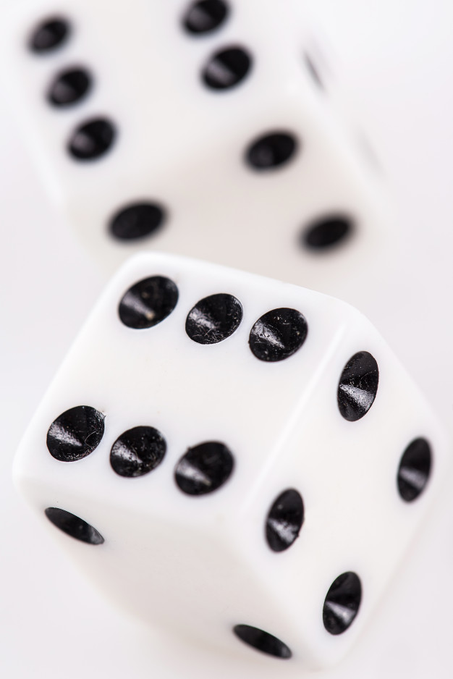
Terningkast (5 min)
Vi tar temperaturen på klassemiljøet med spørsmålet: ”Hvordan har du det i klassen?”
Alle får en lapp og skriver et tall fra 1-6. 1 betyr lav trivsel, 6 betyr høy trivsel
NB: Ingen må skrive navnet sitt på lappen!
Lappen brettes og lærer samler inn
Tallene summeres til neste økt/dag. Presenter i plenum: Hva ble klassens poengsum? Hva ville vært maks poengsum? Er klassen fornøyd med resultatet?
Freepik.com

Slide 5
Lærer leser høyt: ”Det usynlige barnet” (15 min)
Les utdrag: s 81-82, s 86-87, s 88-90, s 92-94
Stopp opp underveis, og legg inn ett minutt summeoppgaver følgende steder i teksten:

Slide 6
”Jeg har truffet tanten og hun var nifs. Ikke sint, skjønner dere, sinne kan en forstå. Hun var bare iskald og ironisk.”
Spørsmål: Hva er å være ironisk?
”Sier hun noe”, spurte mummipappa. ”Nei. Men tanten har hengt en bjelle rundt halsen på henne for å vite hvor hun er.”
Spørsmål: Hva tror du skal til for at Ninni skal bli synlig igjen?
”Elskling, du er et fjols, sa mummimamma ergerlig. – Du må da begripe at du ikke skal minne ungen om det der. Plukk epler og ikke tøys sånn. De plukket epler. Ninnis føtter ble tydeligere igjen etter hvert og klatret opp i et tre.”
Spørsmål: Hva tror du gjorde at føttene til Ninni forsvant?
”Og hun lo så hele bryggen ristet. - Hun har visst aldri ledd før, sa Tootikki forbløffet. - Jeg syns dere har forandret ungen så hun er blitt verre enn lille My. Men hovedsaken er jo at hun synes. Det kan vi utelukkende takke mormor for, sa mummimamma.”
Spørsmål: Hva fikk Ninni til å bli sint? Hva fikk Ninni til å bli glad?

Slide 7
Pokerfjes og en hyggelig opplevelse (10 min)
Første del:
Lag par på to og to
1´erne går ut på gangen. De får følgende instruksjon: ”Fortell om en hyggelig opplevelse til partneren din. Uansett reaksjon, skal dere bare fortsette å fortelle”
2´erne blir igjen i klasserommet. Når 1´erne kommer inn og begynner å fortelle skal de lytte, men være helt fryst i ansiktet og virke uinteresserte. Avslutt når læreren klapper i hendene, etter ca 1 minutt
Andre del:
1´erne går ut på gangen igjen. 2´erne blir igjen i klasserommet
1´erne får igjen den samme instruksjonen (om å fortelle om den gode opplevelsen)
2´erne skal denne gangen vise normal ansiktsmimikk og vise interesse ved å nikke, smile, og bruke lyder som "mhm", "oj" og liknende
Når læreren klapper i hendene avsluttes andre del, etter ca 1 minutt
Deretter byttes rollene om og hele øvelsen gjentas, slik at alle får prøvd seg i alle roller

Slide 8
Pokerfjes og en hyggelig opplevelse (10 min)
Tredje del:
Gruppen snakker sammen i to minutter om følgende spørsmål:
”Hvordan føles det når den som lytter er fryst i ansiktet og gir uttrykk for å være uinteressert?”
”Hvordan føles det når den som lytter følger med og gir respons?
Grunnen til at vi gjør denne øvelsen er for å kjenne litt på effekten av det å bli møtt på en avvisende og utestengende måte. Kanskje er personen bare trøtt, sliten, eller rett og slett uinteressert. Uansett - det skaper ubehag hos oss alle, enda vi vet det bare er et eksperiment
Notes:
Avslutt øvelsen med å si følgende: Grunnen til at vi gjør denne øvelsen er for å kjenne litt på effekten av det å bli møtt på en avvisende og utestengende måte. Kanskje er personen bare trøtt, sliten, eller rett og slett uinteressert. Uansett - det skaper ubehag hos oss alle, enda vi vet det bare er et eksperiment. Øvelsen viser også at krenkelse/mobbing kan skje på mange måter. Vi tåler alle slike øyeblikk med avvisning eller manglende interesse, men om dette blir et mønster og vedvarer over tid kan det medføre store vansker for oss. Ignorering, avvisning og utestengelse er mobbing. Da er det grunn til å si ifra.

Slide 9
Tre-trinns intervju (10 min)
Tre vennlige handlinger noen har gjort mot deg:
Alle sitter i grupper på tre eller fire. Én utnevnes til talsperson for gruppen
1´erne intervjuer 2´erne, og 3´erne intervjuer 4´erne i 2 min
”Fortell om tre vennlige handlinger noen har gjort mot deg i det siste og som gjorde deg glad”
Lærer gir et personlig eksempel først
Bytt roller
Til slutt: Parene snur seg mot hverandre. Alle (1, 2, 3 og 4) forteller hverandre hva de har hørt fra sin intervjupartner
I plenum: Lærer ber for eksempel alle talspersonene reise seg samtidig. Hver av disse kommer med eksempler på vennlige handlinger fra sin gruppe
Freepik.com

Slide 10
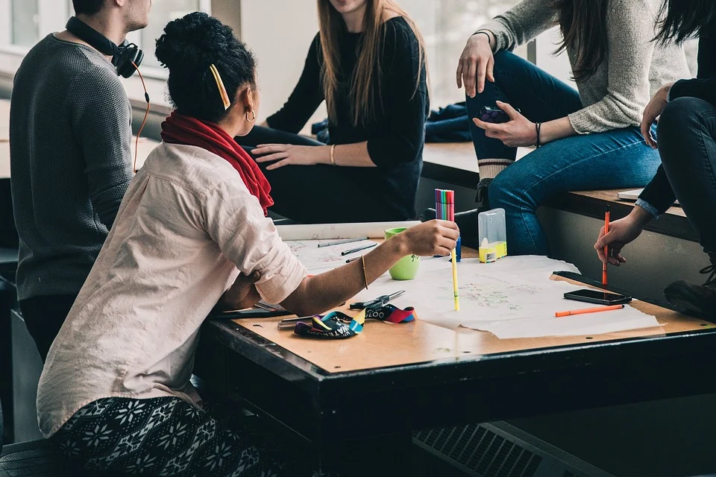
Idéverksted: Du hører til i klassen og vi savner deg når du er borte (10 min)
Besvar følgende spørsmål sammen, i gruppa:
Hva er hyggelig å gjøre når en elev ikke er på skolen, for å vise at hun/han er savnet? Hvem kan gjøre det?
Hva er hyggelig å si når en i klassen kommer tilbake, og hva er ikke hyggelig å si?
Énerne er ordstyrer og sender ordet rundt
Toerne er sekretær og skriver ned gruppens beste ideer på et ark
Treerne er talsperson for sin gruppe og leser opp svar
Lærer tar vare på svarene og bruker disse til å lage en felles klassestrategi for når en elev er borte
Pixabay.com

Slide 11
Ballonglek med navn (5 min)
Hvilke to navn i klassen er etter deg i alfabetet? Du har ansvar for å si disse navnene i løpet av leken, men også andre navn. Klassen har et felles ansvar for at alle skal bli nevnt
Skyv pulter og stoler inntil veggene
Start med én ballong, deretter èn til, og så enda en ballong
Læreren sier ett navn og slår ballongen opp i luften
Personen med navnet må skynde seg å slå ballongen og si et nytt navn før ballongen faller for langt ned
Det er om å gjøre å holde ballongen i luften hele tiden
For å få fart i leken kan flere ballonger være i luften samtidig
Navnene må ropes høyt

Slide 12
Sittende ballonglek (10 min)
Freepik.com
Dann en sirkel ved å sitte på gulvet med utstrakte bein inn i sirkelen
Sitt tett sammen
En ballong legges på et fang
Ballongen skal flyttes fra fang til fang og følge sirkelen
Det er ikke lov å bruke hendene
Flere ballonger kan være i aksjon på en gang

Slide 13
”Jeg vil bytte plass med alle som...” (5 min)
Alle sitter på stoler i en ring, med unntak av én som står i midten, som ikke har stol.
Den i midten skal kapre seg en stol, ved å få flest mulig til å reise seg og bytte plass.
Den i midten sier: ” Jeg vil bytte plass med alle som liker pizza». Alle som liker pizza må reise seg og finne en ny stol, også den som stilte spørsmålet. Den som nå ikke fikk stol skal stå i midten og stille neste spørsmål
Eksempler på spørsmål:
”...som liker dyr”
”...har hvite sokker”
”...spiller dataspill”
Det kan være lurt at alle tenker seg litt om før leken starter, slik at alle har tenkt ut spørsmål de kan stille. Leken er morsomst når spørsmålene gjelder mange som reiser seg på likt

Slide 14
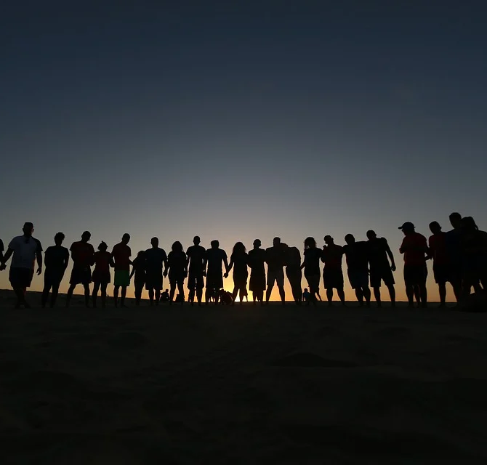
Pixabay.com
Evaluering og oppsummering (5 min)
Klassen blir sittende i ringen
Lærer sender en ballong (eller et kosedyr) rundt i ringen. Den som har ballongen kan si noe om:
Hva har vi lært i dag?
Hvorfor gjør vi dette?
NB! Det er lov til å si pass
Lærer forteller selv: Hva har jeg sett, hørt og lært?

Slide 15
Sosial lekse:
Gjør en vennlig handling hver dag, hjemme eller på skolen. Skriv ned hva du gjør slik at din læringspartner kan intervjue deg senere.
Pixabay.com

